Slide 1
Quadratische Gleichungen Sonderfall 1: $ax^{2}+c=0$ (Anzahl der Lösungen)

Slide 2
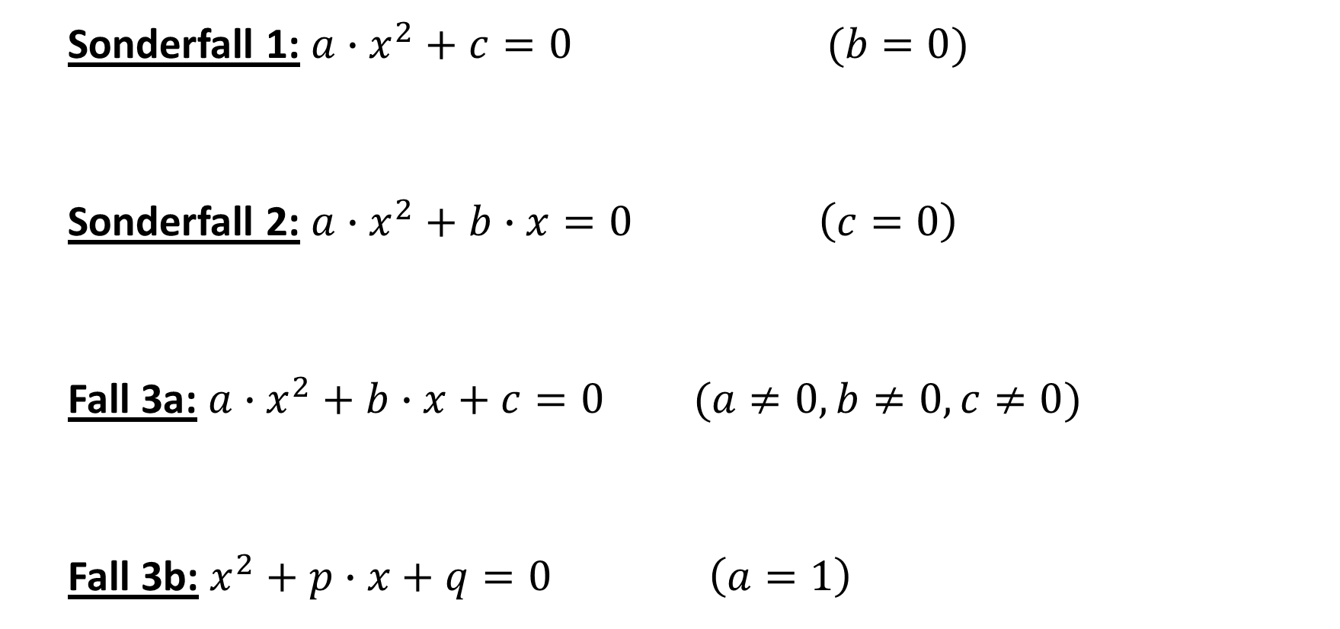
Lösen quadratischer Gleichungen
Sonderfall 1: $a∙x^{2}+c=0 (b=0)$
Sonderfall 2: $a∙x^{2}+b∙x=0 \left(c=0\right)$
Fall 3a: $a∙x^{2}+b∙x+c=0 (a≠0,b≠0,c≠0)$
Fall 3b: $x^{2}+p∙x+q=0 \left(a=1\right)$

Slide 3
Sonderfall 1: $ax^{2}+c=0$
Schritt 1: UMFORMEN!!!
Schritt 2: Anwendung Wurzel: $±\sqrt{}$

Slide 4
Lösungsfälle
Eine quadratische Gleichung kann keine, eine oder zwei reelle Lösungen besitzen!

Slide 5
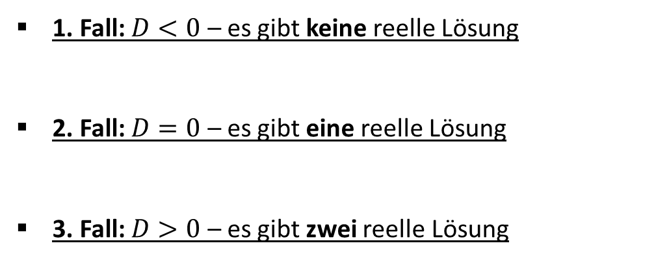
Diskriminante = WERT unter der Wurzel
Die Diskriminante D ist der Term unter der Wurzel und gibt an, wie viele reelle Lösungen eine quadratische Gleichung besitzt.
$$ax^{2}+c=0$$
1. Fall: $D<0$ – es gibt keine reelle Lösung
2. Fall: $D=0$ – es gibt eine reelle Lösung
3. Fall: $D>0$ – es gibt zwei reelle Lösung

Slide 6
Bsp.) Betrachte folgende Gleichungen. Gib jeweils alle Werte für c an, damit die Gleichung (1) keine, (2) genau eine bzw. (3) zwei reelle Lösungen besitzt.
$$x^{2}+c=0$$

Slide 7
Bsp.) Betrachte die quadratische Gleichung $a∙x^{2}+c=0$ mit $a,c∈ℝ$. Gib alle Werte für a und c an, damit die Gleichung (1) keine, (2) genau eine bzw. (3) zwei reelle Lösungen besitzt.
$a∙x^{2}+c=0$

Slide 8
Bsp.) Gegeben sind die Parameter a und c der Gleichung $ax^{2}+c=0$. Gib an, ob die Gleichung keine, eine oder zwei reelle Lösungen besitzt.
$$a=4, c=−2$$
$$a=−7, c=−14$$
$$a=2, c=0$$

Slide 9
Quadratische Gleichungen Sonderform 2: $ax²+bx=0$
Ausblick – nächstes Lernvideo

